Slide 2
স্বাগত

Slide 3
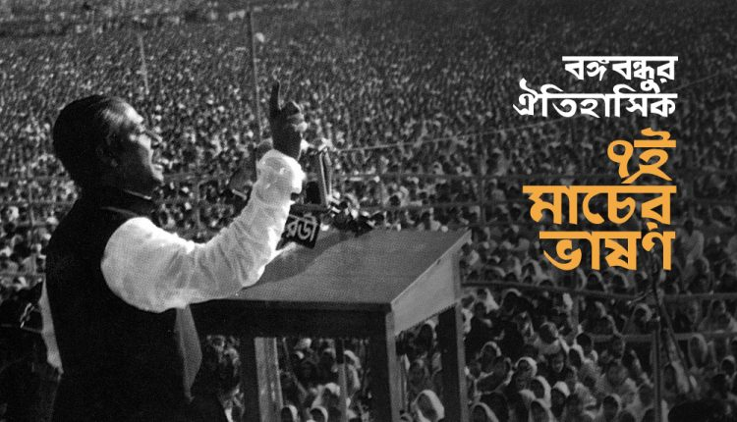

Slide 4
শিক্ষক পরিচিতি
Abdul Mannan,Email-a.mannan12818@gmail.com,
gvbœvb m¨vi
আব্দুল মান্নান
প্রভাষক(ইসলামের ইতিহাস ও সংস্কৃতি)
মেহনাজ হোসেন মীম আদর্শ সরকারি কলেজ,
তিতাস,কুমিল্লা। যোগাযোগ-০১৯৫৮৩৭২২২৩

Slide 5
বিষয় পরিচিতি
ইসলামের ইতিহাস ও সংস্কৃতি
শ্রেনী- দ্বাদশ (২য় পত্র)
৬ষ্ঠ- অধ্যায়
অধ্যায় ৬-স্বাধীন ও সার্বভৌম বাংলাদেশের অভ্যূদয়
সময়-60 মিনিট

Slide 6
শিখন ফলঃ
এই পাঠ শেষে শিক্ষার্থীরা-
1। অপারেশন সার্চলাইট কী? ব্যাখ্যা করতে পারবে।
২। মুজিবনগর সরকার গঠিত হয়েছিল কেন? বর্ণনা করতে পারবে।

Slide 7
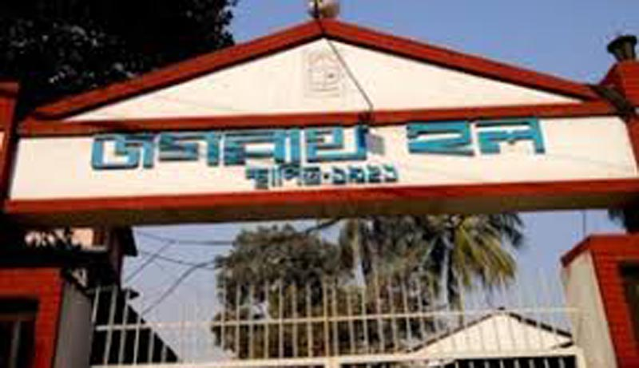
শিখন ফল ১নং

Slide 8
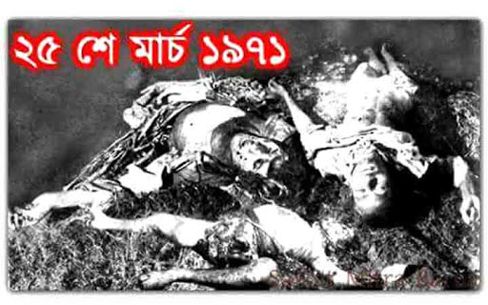
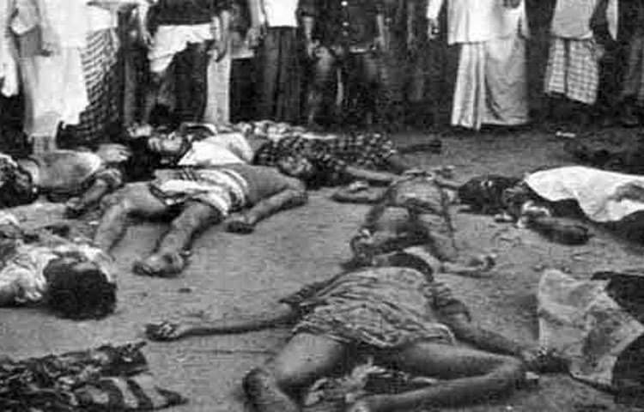
শিখন ফল ১নং

Slide 9
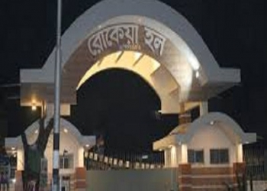
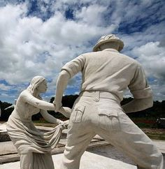
শিখন ফল ১নং

Slide 10
শিখন ফল ১নং
অপারেশন সার্চলাইট (ইংরেজি: Operation Searchlight) ১৯৭১সালে ২৫ মার্চ থেকে শুরু হওয়া পাকিস্তানি সেনাবাহিনী কর্তৃক পরিচালিত পরিকল্পিত গণহত্যা, যার মাধ্যমে তারা ১৯৭১ এর মার্চ ও এর পূর্ববর্তী সময়ে সংঘটিত বাঙালি জাতীয়তাবাদী আন্দোলনকে দমন করতে চেয়েছিল। ... এই সামরিক আক্রমণ ১৯৭১ সালের গণহত্যাকে ত্বরান্বিত করে।

Slide 11
২৫ মার্চ গভীর রাতে বাংলার অবিসংবাদিত নেতা বঙ্গবন্ধুকে গ্রেফতার করা হয়। গ্রেফতার হওয়ার পূর্বেই ২৬ মার্চ প্রথম প্রহরে বঙ্গবন্ধু স্বাধীনতা ঘোষনা করেন। পাকবাহিনী তখন আরও মরিয়া হয়ে ওঠে এবং নির্বিচারে হত্যাযজ্ঞ চালায়। অসহায় বাঙালিরা দলে দলে ভারতে আশ্রয় গ্রহণ করে। শুরু হয় মুক্তিযুদ্ধের প্রশক্ষণ, মুক্তিযুদ্ধের প্রধান সেনাপতি জেনারেল আতাউল গনি ওসমানীর নেতৃত্বে বাংলাদেশকে ১১টি সেক্টরে ভাগ করা হয়। মুক্তিবাহিনীর গেরিলা হামলায় পাকবাহিনী বিপর্যস্ত হয়ে পড়ে।

Slide 12
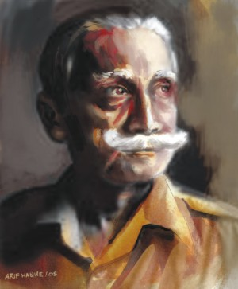
অসহায় বাঙালিরা দলে দলে ভারতে আশ্রয় গ্রহণ করে। শুরু হয় মুক্তিযুদ্ধের প্রশক্ষণ, মুক্তিযুদ্ধের প্রধান সেনাপতি জেনারেল আতাউল গনি ওসমানীর নেতৃত্বে বাংলাদেশকে ১১টি সেক্টরে ভাগ করা হয়। মুক্তিবাহিনীর গেরিলা হামলায় পাকবাহিনী বিপর্যস্ত হয়ে পড়ে।

Slide 13
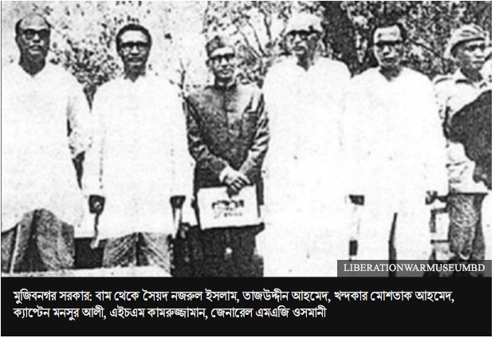
পাকবাহিনীর হত্যাযজ্ঞের মুখে জলে ওঠে সারা বাংলাদেশ। ১৯৭১ ১০ই এপ্রিল তাজুদ্দিন আহমদের নেতৃত্ব আনুষ্ঠানিকভাবে গণপ্রজাতন্ত্রী বাংলাদেশের একটি প্রবাসী সরকার ‘মুজিবনগর সরকার’ গঠিত হয়। এই সরকার গঠনের মধ্য দিয়ে শুরু হয় মুক্তি সংগ্রাম। মুক্তবাহিনী।

Slide 14
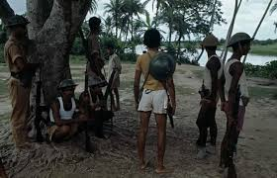
এই সরকার গঠনের মধ্য দিয়ে শুরু হয় মুক্তি সংগ্রাম। নতুন সরকার গঠিত হলে দেশের মানুষ দলে দলে মুক্তযুদ্ধে যোগদান করে। বাঙালি কৃষক, শ্রমিক, ছাত্র, যুবক, নারী,পুরুষ সরকারী কর্মকর্তা কর্মচারীসহ আপামর জনসাধারন নিয়ে গড়ে ওগড়ে ওঠে মুক্তিবাহিনী- ঠে মুক্তবাহিনী।

Slide 15
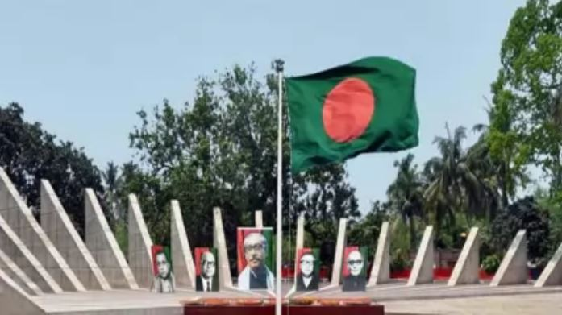

Slide 16
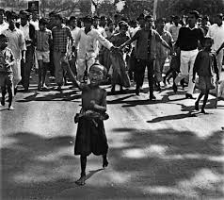
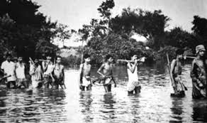

Slide 18
পাকবাহিনীর আত্মসমর্পণ
বহির্বিশ্বের সহযোগিতা ও মুক্তিযোদ্ধাদের অসম সাহসিকতার কারণে দীর্ঘ নয় মাসের যুদ্ধে পাকিস্তানিদের অবস্থান দুর্বল হয়ে আসে। পশ্চিম পাকিস্তানের সঙ্গে তাদের যোগাযোগ ব্যবস্থা ছিন্ন হয়ে যায়। যৌথ বাহিনীর কমান্ডার জেনারেল অরোরা পাকবাহিনীকে আত্মসমর্পণ করে নিশ্চিত ধবংশ থেকে নিজেদেরকে রক্ষা করার এবং অযথা বেসামরিক লোকের জানমাল ক্ষতি করা থেকে বিরত থাকার আহবান যানান। বাধ্য হয়ে ১৯৭১ সালের ১৬ ডিসেম্বর বিকেল ৪টা ২১ মিনিটে ঢাকার রেসকোর্স ময়দানে জেনারেল নিয়াজী প্রায় ৯১৫৪৯ সৈন্যসহ মুক্তিবাহিনি ও যৌথবাহিনী প্রধান জেনারেল জগজিৎ সিং অরোরার কাছে নিশর্ত আত্মসমর্পণ করেন। আত্মসমর্পণ দলিলে স্বাক্ষর করেন জেনারেল নিয়াজী ও অরোরা। বাংলাদেশ সরকারের প্রতিনিধিত্ব করেন ডেপুটি চিফ অফ স্টাফ গ্রুপ ক্যাপ্টেন এ কে খন্দকার। আরও উপস্থিত ছিলেন মুক্তিযুদ্ধের বীর নায়ক কাদের সিদ্দিকী। ফলে বাংলাদেশ শত্রুমুক্ত হয়। পৃথিবীর মানচিত্রে উদিত হয় স্বাধীন সার্বভৌম গণপ্রজাতন্ত্রী বাংলাদেশ।

Slide 19
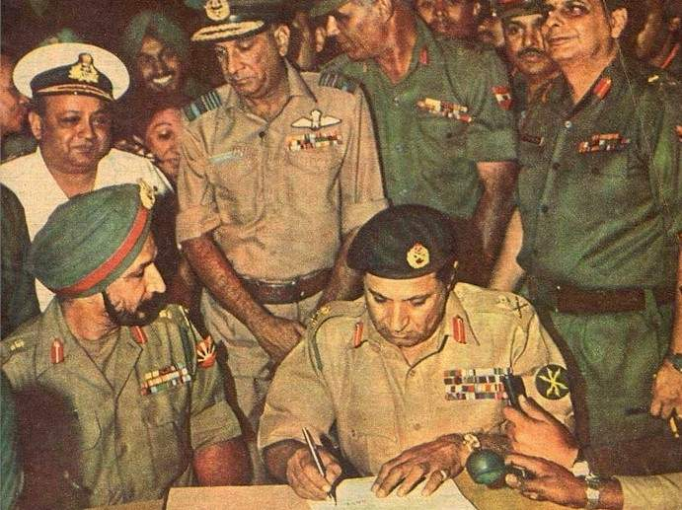
মার্চ থেকে ডিসেম্বর দীর্ঘ নয় মাস যুদ্ধের পর সীমাহীন ত্যাগের বিনিময়ে পাকবাহিনীর আত্মসমর্পণের দিয়ে অর্জিত হয় কাংখিত স্বাধীনতা জন্ম হয় বাঙালির বাংলাদেশ।

Slide 20
একক কাজ

Slide 21
দলীয় কাজ
মুজিবনগর সরকার গঠিত হয়েছিল কেন ? ব্যাখ্যা কর।

Slide 22
বাড়ির কাজ ২৫ মার্চকে কালরাত বলা হয় কেন ?

Slide 23
মুল্যায়ন
১। অপারেশন সার্চলাইট কী ? ব্যাখ্যা কর।
২। মুজিবনগর সরকার গঠিত হয়েছিল কেন ?

Slide 24
ধন্যবাদ

